Slide 1
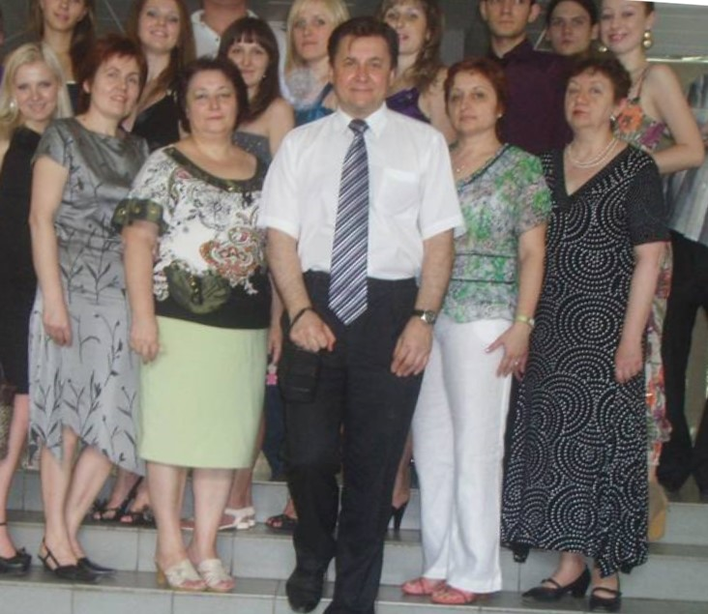
Кафедра інженерної педагогіки
Інститута Промислових
та Бізнес Технологій УДУНТ
Спеціальність 015.12 - Професійна освіта (металургія)

Slide 2
ІСТОРІЯ КАФЕДРИ ІНЖЕНЕРНОЇ ПЕДАГОГІКИ.
Кафедра інженерної педагогіки була створена у 2004 р. з метою підготовки фахівців за напрямом "Педагогіка", за спеціальністю
"Професійне навчання" та спеціалізації
"Металургія у машинобудуванні та приладобудуванні".
З 2004 р. по нинішній час кафедру очолює професор,
доктор філософських наук – Вадим ПАЛАГУТА.
ПЕДАГОГІЧНИЙ ПОТЕНЦІАЛ.
На кафедрі працюють:
два професори, один доцент,
один старший викладач,
один старший лаборант.
НАУКОВИЙ ПОТЕНЦІАЛ.
Два викладачі мають
ступінь доктора наук,
один – кандидата наук.

Slide 3
Кафедра інженерної педагогіки
надає можливість отримати сучасну професію викладача спеціальних дисциплін
в галузі металургії.

